Slide 1
Sytuacja na rynku pracy w Polsce
Stan bezrobocia w odniesieniu do innych krajów

Slide 2
Czym jest rynek pracy
Rynek pracy to miejsce, gdzie spotykają się pracodawcy oferujący zatrudnienie i osoby poszukujące pracy.
Główne elementy rynku pracy to podaż pracy (liczba osób gotowych do pracy) oraz popyt na pracę (liczba miejsc pracy oferowanych przez pracodawców)

Slide 3
Czynniki wpływające na sytuację na rynku pracy w Polsce
Stan gospodarki
Wzrost gospodarczy wpływa na zwiększenie popytu na pracowników. Kryzysy ekonomiczne prowadzą natomiast do redukcji zatrudnienia i wzrostu bezrobocia
Technologia i automatyzacja
Wprowadzenie nowych technologii i automatyzacja procesów produkcji zastępuje tradycyjne miejsca pracy, jednocześnie tworząc zapotrzebowanie na specjalistów w branżach technologicznych​
Notes:
W tym miejscu można zapytać uczestników może coś powiedzą

Slide 4
Zmiany demograficzne
Starzenie się społeczeństwa oraz niski przyrost naturalny ograniczają liczbę osób w wieku produkcyjnym, co może prowadzić do niedoborów pracowników
Migracje zarobkowe
Napływ pracowników z innych krajów, ma duży wpływ na strukturę zatrudnienia w Polsce. Emigracja Polaków do innych krajów również zmienia sytuację na rynku pracy
Polityka rządu
Programy wspierające zatrudnienie oraz regulacje prawne, takie jak płaca minimalna, wpływają na rynek pracy.

Slide 5
Typy rynku pracy w Polsce
Rynek pracodawcy
Występuje, gdy podaż pracy przewyższa popyt, czyli gdy na jedno miejsce pracy przypada więcej kandydatów. Pracodawcy mają przewagę negocjacyjną, mogą oferować niższe wynagrodzenia lub mniej korzystne warunki zatrudnienia.
Rynek pracownika
Sytuacja, w której to pracownicy dyktują warunki pracy, ponieważ popyt na pracę przewyższa podaż. Dotyczy to przede wszystkim wykwalifikowanych specjalistów, np. w branży IT, gdzie istnieje duże zapotrzebowanie na pracowników i niedobór specjalistów.
Notes:
W tym miejscu przeczytamy czy też opowiemy definicję a uczestnicy niech spróbują zdefiniować rodzaje rynków

Slide 6
Rynek lokalny
Obejmuje zatrudnienie i poszukiwanie pracy na ograniczonym, lokalnym obszarze, np. w małych miastach czy wsiach. Często dominuje tu ograniczona liczba pracodawców, a oferta pracy jest mocno związana z miejscową gospodarką.
Rynek regionalny
Związany z większymi aglomeracjami lub regionami. Tutaj często rozwijają się różne sektory gospodarki (np. usługi, przemysł, handel). Przykłady to Warszawa, Kraków, Trójmiasto, gdzie oferta pracy jest zróżnicowana i dynamiczna.
Rynek sektorowy
Dotyczy konkretnych branż, takich jak sektor IT, budownictwo, rolnictwo, przemysł. Każda z tych branż ma swoją specyfikę, podaż i popyt na pracowników oraz dynamikę zmian na rynku pracy.

Slide 7
Procentowe zapotrzebowanie na pracowników w różnych sektorach w Polsce

Slide 8
Bezrobocie i jego rodzaje
Bezrobocie to sytuacja, w której osoby zdolne do pracy i gotowe ją podjąć nie mogą znaleźć zatrudnienia.
Stopa bezrobocia to stosunek liczby bezrobotnych do liczby osób aktywnych zawodowo.

Slide 9
Rodzaje bezrobocia
Bezrobocie frikcyjne: Wynika z naturalnych zmian na rynku pracy, takich jak poszukiwanie nowego zatrudnienia lub przeprowadzka.
Bezrobocie strukturalne: Spowodowane zmianami w gospodarce, np. w wyniku automatyzacji, gdzie pewne zawody stają się zbędne.
Bezrobocie cykliczne: Związane ze spadkami i wzrostami w gospodarce – rośnie podczas kryzysu i maleje w czasie ożywienia.

Slide 10
Jakie są przyczyny bezrobocia w Polsce?
Zmiany strukturalne w gospodarce – Branże tradycyjne (np. przemysł ciężki) zmniejszają zatrudnienie, podczas gdy wzrasta zapotrzebowanie w sektorach takich jak IT czy usługi zdrowotne.
Niedopasowanie kwalifikacji – Wiele osób bezrobotnych nie posiada umiejętności, które są aktualnie poszukiwane na rynku pracy.
Bezrobocie cykliczne – Wynikające z cykli gospodarczych, kiedy to bezrobocie wzrasta podczas recesji gospodarczej i spada w okresie wzrostu gospodarczego.
Notes:
W tym miejscu możemy podyskutować z uczestnikami

Slide 11
Migracje zarobkowe – Zarówno emigracja Polaków do innych krajów Unii Europejskiej, jak i napływ pracowników z zagranicy mają wpływ na rynek pracy.
Starzenie się społeczeństwa – Zmniejszająca się liczba osób aktywnych zawodowo przyczynia się do zmian w strukturze zatrudnienia
Bariery biurokratyczne – Skomplikowane procedury związane z prowadzeniem działalności gospodarczej mogą hamować powstawanie nowych miejsc pracy.

Slide 12
Uzależnienia od używek – Nadużywanie alkoholu, narkotyków lub innych substancji zmniejsza produktywność, prowadzi do częstych nieobecności w pracy i utrudnia utrzymanie zatrudnienia.
Niska motywacja i brak aspiracji – Brak celów zawodowych i motywacji do zdobywania nowych umiejętności może powodować długotrwałe bezrobocie, szczególnie wśród młodych ludzi.
Wykluczenie społeczne – Osoby zmagające się z wykluczeniem społecznym mają trudności w zdobywaniu zatrudnienia z powodu braku zasobów, wsparcia lub umiejętności.
Stygmatyzacja i stereotypy – Negatywne stereotypy wobec niektórych grup społecznych mogą prowadzić do trudności w znalezieniu pracy.

Slide 13
Główne przyczyny bezrobocia w Polsce

Slide 14
Stopa bezrobocia rejestrowanego w Polsce
Ogólnokrajowa stopa bezrobocia rejestrowanego wynosi 5,2%.
Najniższa stopa bezrobocia występuje w województwach takich jak Wielkopolskie (3,3%) i Śląskie (4,2%).
Najwyższa stopa bezrobocia odnotowana jest w województwie Warmińsko-Mazurskim (10,9%) i Podkarpackim (9,1%).

Slide 15
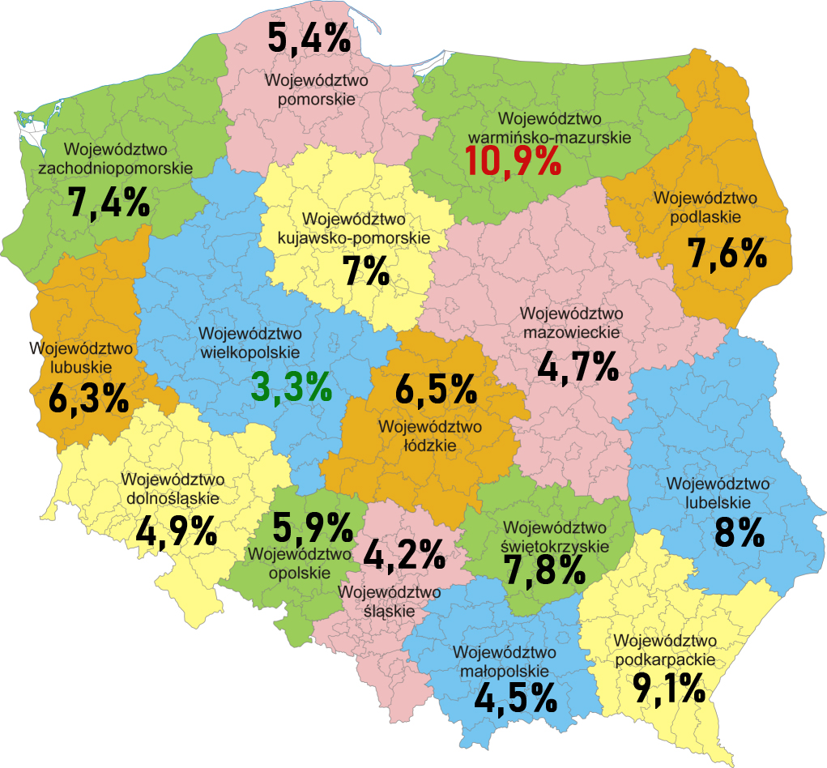

Slide 16
Bezrobocie w Europie
Hiszpania – Najwyższa stopa bezrobocia wynosi około 12,5%. Hiszpania zmaga się z wysokim bezrobociem wśród młodzieży, które jest jednym z najwyższych w UE. Wysokie wskaźniki bezrobocia wynikają z trudnej sytuacji gospodarczej oraz reform rynku pracy, które nie przyniosły oczekiwanych rezultatów.
Grecja – Stopa bezrobocia wynosi około 11,8%. Kraj ten od lat zmaga się z kryzysem gospodarczym, dużym długiem publicznym i brakiem stabilności politycznej.

Slide 17
Włochy – Stopa bezrobocia to około 8,4%. Włochy zmagają się z problemami strukturalnymi na rynku pracy oraz brakiem reform sprzyjających zatrudnieniu
Czechy – Stopa bezrobocia wynosi 2,5%, co jest jednym z najniższych wskaźników w UE. Czechy charakteryzują się stabilną gospodarką i dużym popytem na pracowników.
Niemcy – Stopa bezrobocia wynosi 3%. Kraj ten ma silną gospodarkę i dobrze rozwiniętą politykę zatrudnienia, co sprzyja utrzymaniu niskiego poziomu bezrobocia.

Slide 19
Przyczyny wysokiego bezrobocia w niektórych krajach
Młodzieżowe bezrobocie: W krajach takich jak Hiszpania i Grecja poziom bezrobocia wśród młodych ludzi (osób poniżej 25 roku życia) wynosi nawet ponad 20%.
Kryzys gospodarczy: Wysokie zadłużenie i brak stabilności gospodarczej w Grecji oraz Hiszpanii miały długofalowy wpływ na rynek pracy.
Niestabilność polityczna: W krajach takich jak Włochy, niepewność polityczna i zmiany rządowe wpływają na poziom zatrudnienia.

Slide 20
Kraje z najwyższym bezrobociem na świecie
Afryka Południowa: około 33%, jedno z najwyższych na świecie, spowodowane problemami strukturalnymi i gospodarczymi.
Nigeria: bezrobocie sięgające 27%, spowodowane wysoką liczbą młodych bezrobotnych i ograniczonymi możliwościami zatrudnienia.
Haiti: około 20%, wynikające z kryzysu gospodarczego i politycznego.
Wenezuela: ponad 30%, z powodu kryzysu gospodarczego i politycznego.

Slide 21
Programy szkoleniowe i inicjatywy UE
Youth Employment Initiative (YEI): Program skierowany do regionów, gdzie stopa bezrobocia młodzieży przekracza 25%. Oferuje wsparcie w formie szkoleń, staży i przygotowań zawodowych.
European Social Fund (ESF): Fundusz, który finansuje projekty związane z podnoszeniem kwalifikacji pracowników i wspieraniem zatrudnienia, ze szczególnym uwzględnieniem długotrwale bezrobotnych.
Erasmus+: Program edukacyjny, który wspiera młodych ludzi w zdobywaniu umiejętności zawodowych poprzez staże i wymiany międzynarodowe.

Slide 22
Wsparcie dla startupów i innowacyjnych przedsiębiorstw
Horizon Europe: Program wspierający innowacyjne startupy, badania naukowe oraz rozwój nowoczesnych technologii. Ma na celu zwiększenie zatrudnienia w sektorze nowych technologii i zielonej gospodarki.
Startup Europe: Inicjatywa mająca na celu tworzenie i rozwijanie startupów technologicznych w Europie, oferująca wsparcie finansowe i mentoring.

Slide 23
Strategiczne działania UE
Green Deal: Inicjatywa mająca na celu transformację gospodarczą Europy w kierunku zrównoważonej gospodarki, co generuje nowe miejsca pracy w sektorach zielonej energii i technologii.
Digital Europe: Program koncentrujący się na rozwijaniu kompetencji cyfrowych i promowaniu zatrudnienia w sektorze technologicznym.

Slide 24
Wyzwania dla polskiego rynku pracy
Starzenie się społeczeństwa:
Fakt: Polska należy do najszybciej starzejących się krajów w Europie, co może prowadzić do kurczenia się siły roboczej i wzrostu kosztów związanych z emeryturami oraz opieką zdrowotną.
Konsekwencje: Wzrost zapotrzebowania na pracowników w sektorach opieki zdrowotnej i pomocy społecznej. Możliwe są również niedobory siły roboczej w niektórych branżach.
Nowe technologie i automatyzacja:
Fakt: Wprowadzenie nowych technologii, takich jak sztuczna inteligencja, automatyzacja i robotyzacja, zmienia rynek pracy.
Konsekwencje: Z jednej strony tworzy nowe miejsca pracy w sektorach technologicznych, ale z drugiej strony może prowadzić do utraty miejsc pracy w tradycyjnych branżach (np. przemysł produkcyjny).
Migracje:
Fakt: Polska doświadcza migracji zarobkowych, zarówno w postaci napływu pracowników z Ukrainy i innych krajów wschodnich, jak i emigracji Polaków do krajów Europy Zachodniej.
Konsekwencje: Zmienia się struktura zatrudnienia w Polsce, rośnie konkurencja na rynku pracy, ale również pojawiają się problemy z niedoborem siły roboczej w niektórych branżach.

Slide 25
Prognozy dotyczące przyszłości rynku pracy w Polsce
Kierunki rozwoju:
Zielona gospodarka: Przejście na zieloną gospodarkę, wspierane przez unijne programy, takie jak Green Deal, będzie tworzyć nowe miejsca pracy w sektorach energii odnawialnej, recyklingu i zrównoważonego budownictwa.
Rozwój sektora IT i cyfryzacja: Polska może stać się jednym z europejskich liderów w sektorze IT, co wynika z dynamicznego rozwoju branży technologicznej i dużej liczby młodych specjalistów.
Wyzwania demograficzne:
Spadająca liczba osób w wieku produkcyjnym oraz rosnące koszty związane ze starzeniem się społeczeństwa mogą prowadzić do większych obciążeń finansowych na rynku pracy.
Innowacje i edukacja:
Nacisk na kształcenie w zakresie kompetencji cyfrowych oraz wspieranie innowacyjnych startupów. Rosnące zapotrzebowanie na specjalistów z branż technologicznych będzie kluczowe dla przyszłości rynku pracy.

Slide 26
Dodaj coś o najnowszych statystykach których czat nie ma
Stopy bezrobocia 2024 no i co tam znajdziesz na temat innych państw
Może jakieś porównanie bo prezentacja jest oparta na danych z 2023 roku chyba
Oczywiście po za slajdem z aktualizacjami statystyk również sprawdź literówki oraz czy to ma sens wszystko możesz skrócić coś doda co tam chcesz xD

Slide 27
Koniec
Dziękujemy za uwagę

